Slide 1
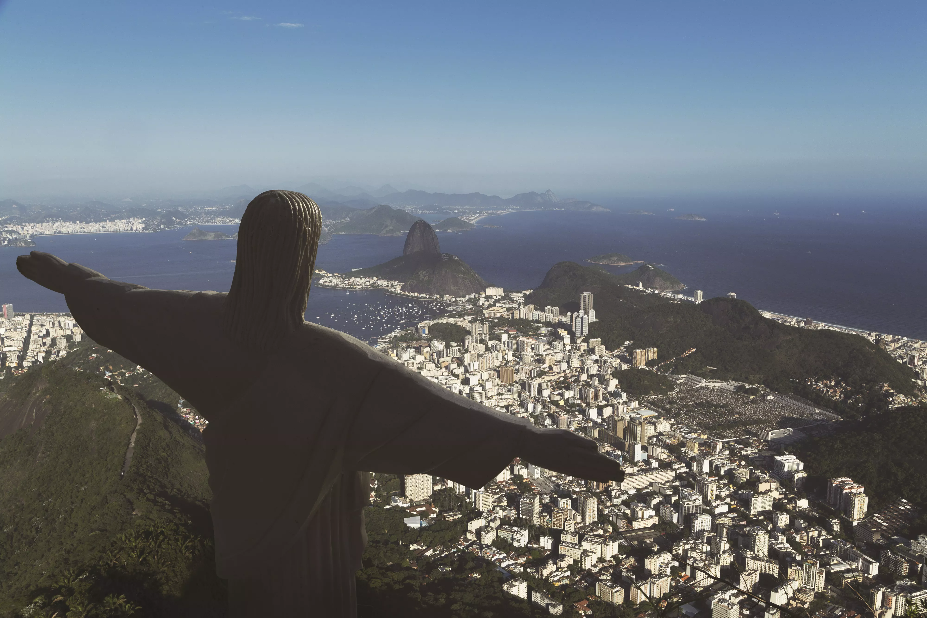
Lietuviai Pietų Amerikoje „Kur tik nuvažiuosi, ten visuomet surasi žydą, žvirblį ir lietuvį“ -Juozas Baltušis
Ieva Fleminaitė ir Skaistė Slizinaitė Vilniaus Užupio gimnazija 2A
2022 05 25

Slide 2
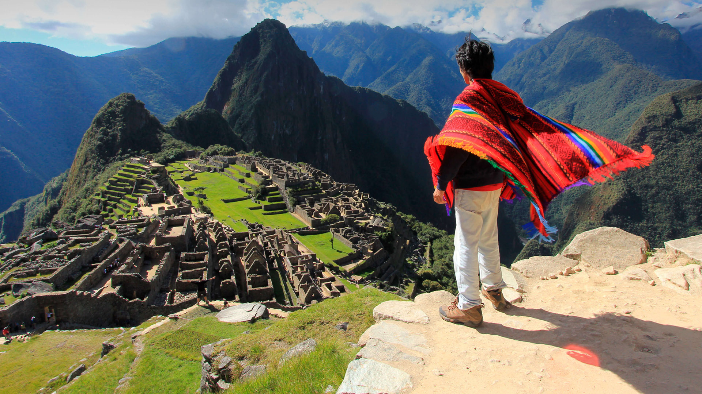
Tikslas:
Papasakoti bendrą lietuvių migracijos istoriją.
Apibūdinti emigraciją į Pietų Ameriką.
Rasti ir pristatyti į Pietų Ameriką emigravusias asmenybes.

Slide 3
Nuo XVIII a. pab. praradus valstybingumą Lietuva buvo viena iš tų mažų tautų, kurios gyventojai gausiomis bangomis išsibarstė po visą pasaulį.
Žmonės emigravo prieš I Pasaulinį karą, tarpukario laikotarpiu ir pasibaigus II Pasauliniam karui. Tokias masines migracijas lėmė ekonominiai, religiniai motyvai arba politiniai motyvai.

Slide 4
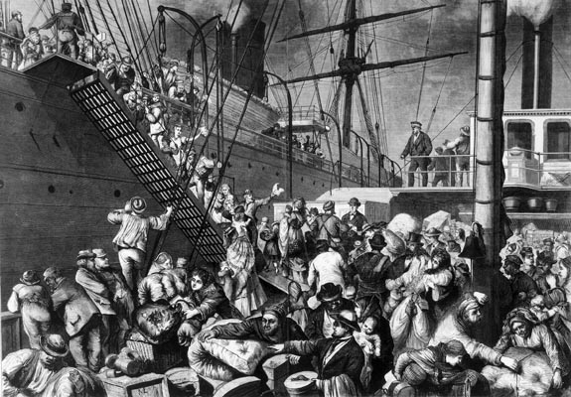
EMIGRACIJA Į PIETŲ AMERIKĄ
Žmonės emigruoti į Pietų Ameriką pradėjo nuo 1921 m., kai Jungtinės Amerikos Valstijos suvaržė įvažiavimą. Žmonės negalėdami ten patekti, keliavo į Kanadą, iš kur tikėjosi slapta įsigauti į JAV, o kiti nusprendė persikelti į Pietų Amerikos kraštus. Ten juos traukė pasakojimai apie spalvingą, draugišką „Svajonių“ žemyną. Taip pat keliautojų širdis papirkdavo turtingų fazendų savininkų apmokėti kelionės bilietai.

Slide 5
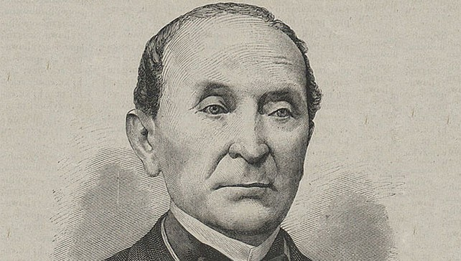
Ignas
Domeika
(1802 m. liepos 31 d.
Nedzviadka – 1889 m.
sausio 23 d. Čilė Santjagas)
Žymus Čilės geologas, mineralogas, etnologas, chemikas, pasaulinį pripažinimą pelnęs mokslininkas, 1831 m. sukilimo dalyvis, Santjago universiteto rektorius,
Taip pat ir Čilės Respublikos garbės pilietis.

Slide 6
„Ignoto Domeikos asmenybėje dar ne viena karta ne viename pasaulio krašte regės veiklumo, tarnystės mokslui ir pažangai, begalinio vitališkumo pavyzdį...<...>“ - V. Adamkus

Slide 7
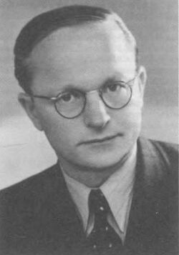
Justas Kuncaitis
(1910 m. lapkričio 17 d. Paežeriai, Paežerių valsčius, Vilkaviškio apskritis – 1983 m. rugpjūčio 20 d. Argentina)
Lietuvių veterinarijos gydytojas, bakteriologas. Buvo kviestinis profesorius Argentinoje.

Slide 8
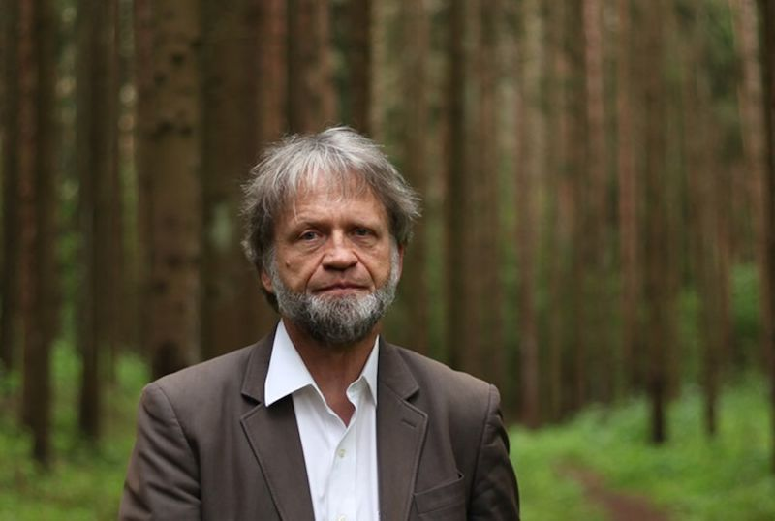
Antanas Mockus Šivickas (1952 m. kovo 25 d. Bogota, Kolumbija)
Kolumbijos lietuvių kilmės filosofas, matematikas, politikas, buvęs Bogotos miesto meras. Kolumbijos lietuvių visuomenės veikėjas. Paryžiaus universiteto ir Kolumbijos nacionalinio universiteto garbės daktaras.

Slide 9
“Knowledge empowers people. If people know the rules, and are sensitized by art, humor, and creativity, they are much more likely to accept change.” - Antanas Mockus „Žinios įgalina žmones. Jei žmonės žino taisykles ir yra jautrūs menui, humorui ir kūrybiškumui, jie daug labiau linkę priimti pokyčius. “

Slide 10
Iki šių laikų emigrantų skaičius nemažėja. Įvairiuose kraštuose kuriasi lietuvių bendruomenės, skirtingos savo istorine patirtimi, svoriu visuomenėje. Pasaulio lietuvių bendruomenė įvairiuose kraštuose kuria savas lituanistų mokyklas, leidžia savąją spaudą, kuria internetinius tinklus ryšiui su savos bendruomenės nariais palaikyti ir ryšiams su gimtuoju kraštu sustiprinti.

Slide 11
Šaltiniai:
http://www.spauda.lt/history/lith/emigracija.htm
https://istorijai.lt/lietuviai-emigracijoje-sapokos/
https://www.15min.lt/naujiena/aktualu/istorija/emigracija-tarpukariu-nemokamu-kelioniu-i-pietu-amerika-suvilioti-lietuviai-ne-visada-rasdavo-roju-582-973846
https://www.archyvai.lt/lt/lya_parodos/amerikos-lietuviai/1-pratarme.html
https://www.vle.lt/straipsnis/justas-kuncaitis/
https://lietuvai.lt/wiki/Justas_Kuncaitis
https://www.vle.lt/straipsnis/ignotas-domeika/
https://kinopavasaris.lt/lotynu-amerikos-dienos2012/wiki/ignotas_domeika.html
https://www.vle.lt/straipsnis/antanas-mockus-1/
https://www.lrt.lt/naujienos/kultura/12/1099642/antanas-mockus-pirma-karta-atvykes-i-lietuva-negalejau-uzmigti

Slide 12
Klasės atlikti darbai:

Slide 13
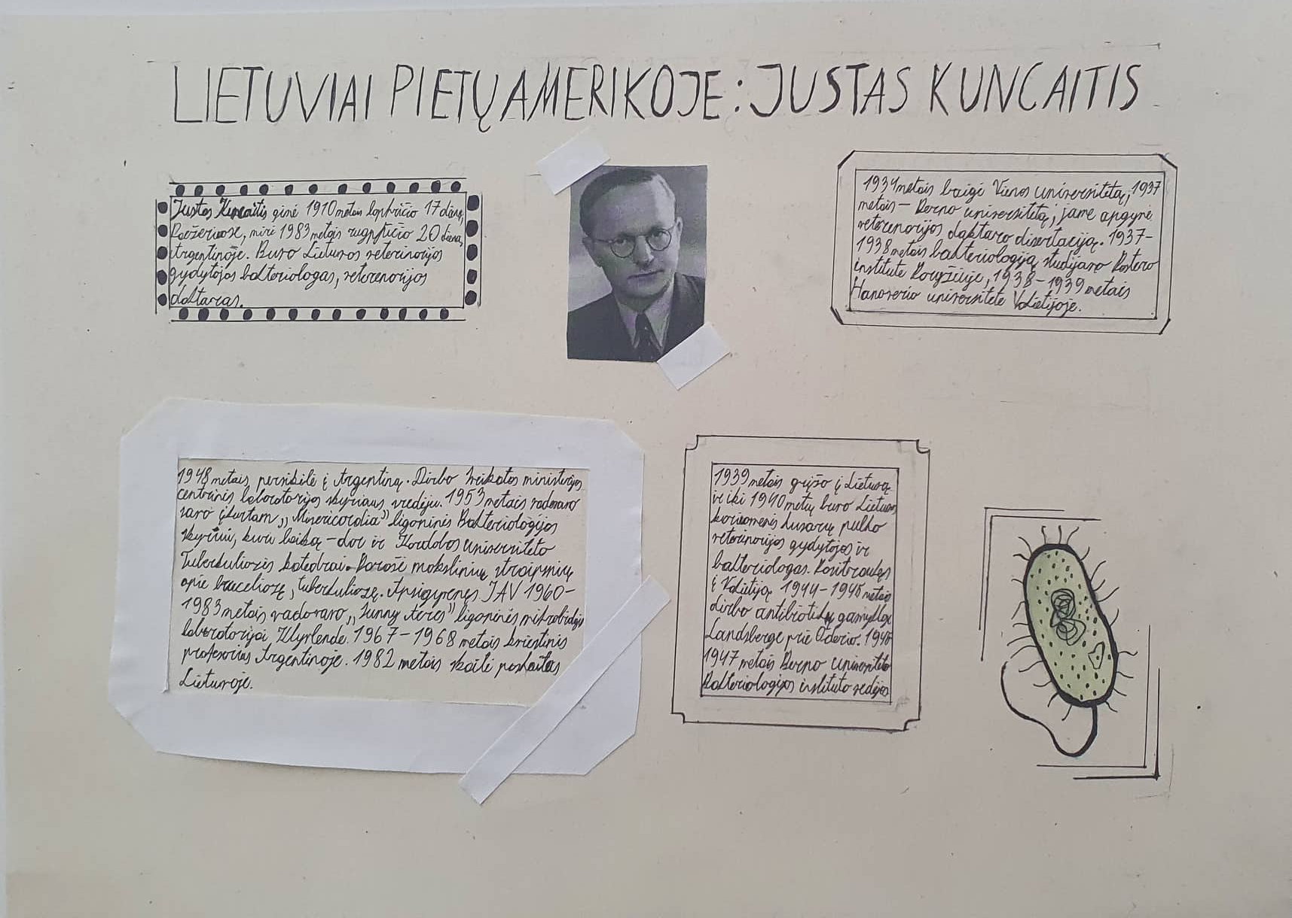
Knygos puslapiai
Richardas Daškevičius, Teodora Bartaškaitė, Edgaras Jakubovskij.

Slide 14
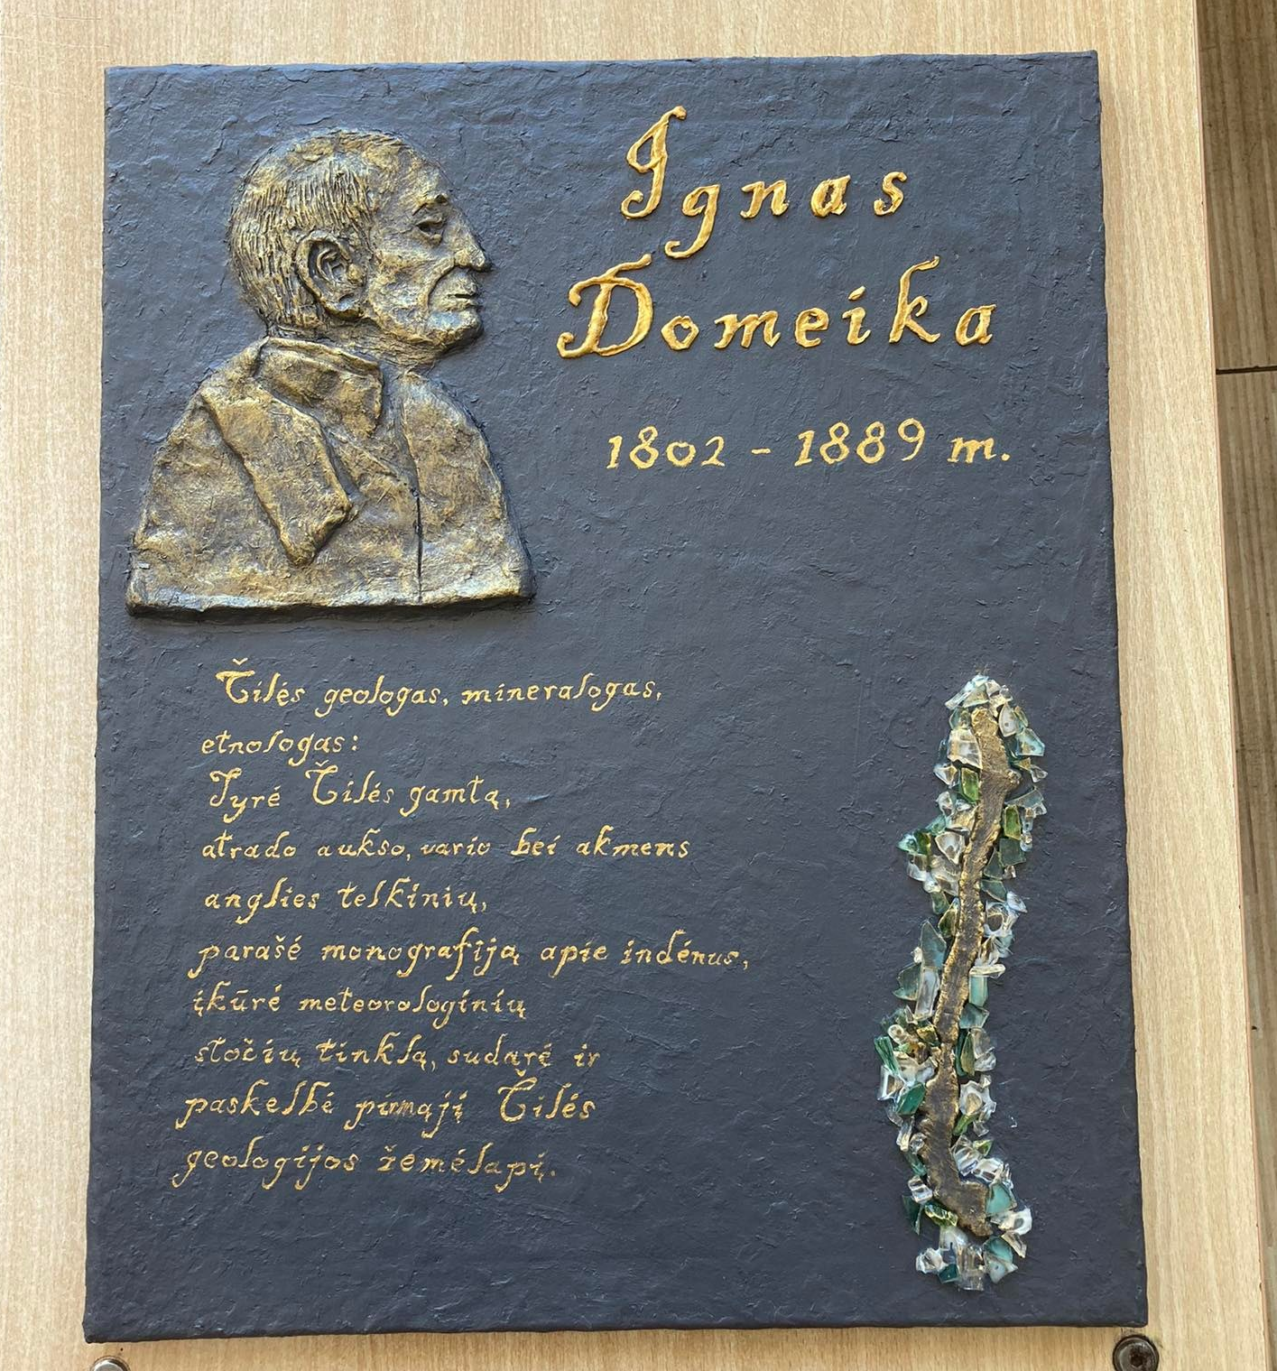
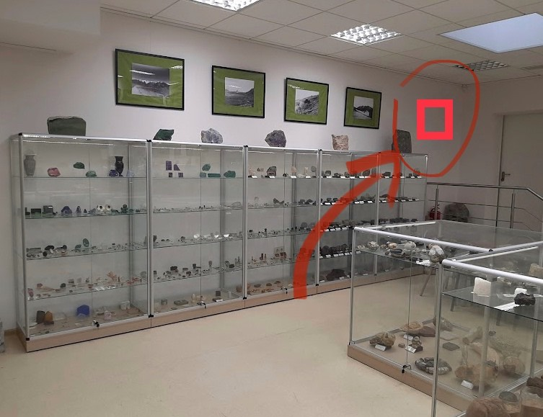
Įamžinimo projektas Vilniaus erdvėse
Vaiva Meškauskaitė, Aistė Bartaševičiūtė, Arina Duplin, Emilė Laurinaitytė.

Slide 15
Foto koliažas
Ieva Šileikytė, Dovilė Kaminskaitė, Ernestas Versockis.

Slide 16
Lankstinukas į dvi užsienio kalbas
Aironas Maleckas, Jonas Žemaitis, Martynas Norvaišas, Jokūbas Jakutis.

Slide 17
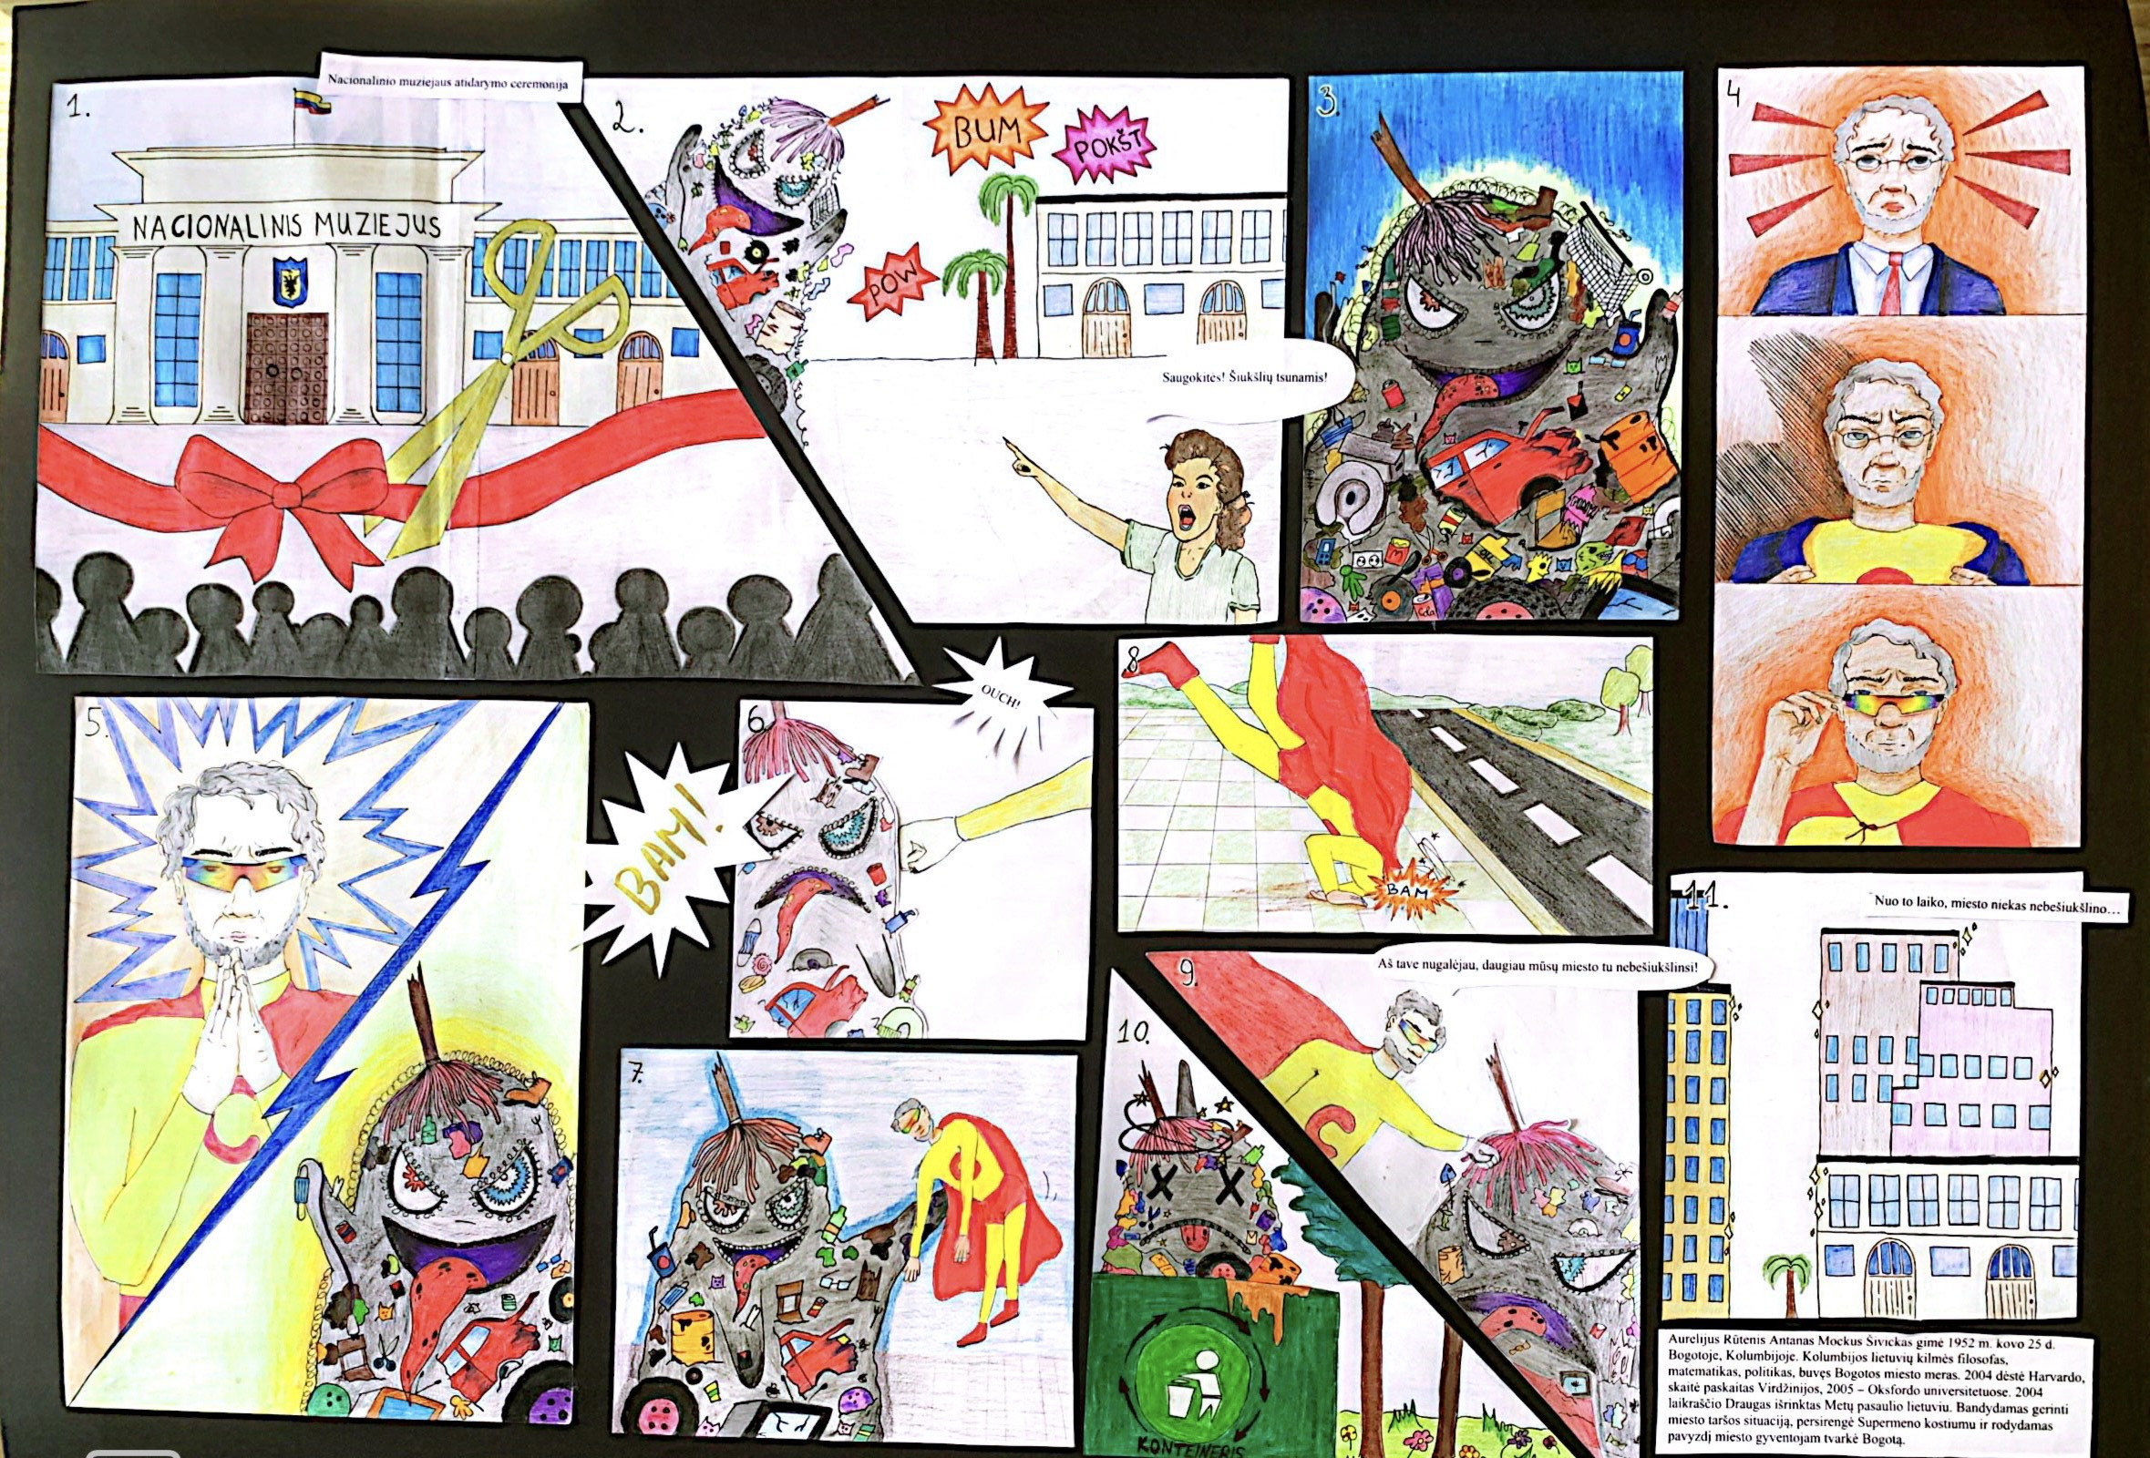
Pasirinktos asmenybės biografinis komiksas
Milda Girčytė, Emilė Mikailaitė, Ramunė Avgulytė, Emilija Dalinkevičiūtė.

Slide 18
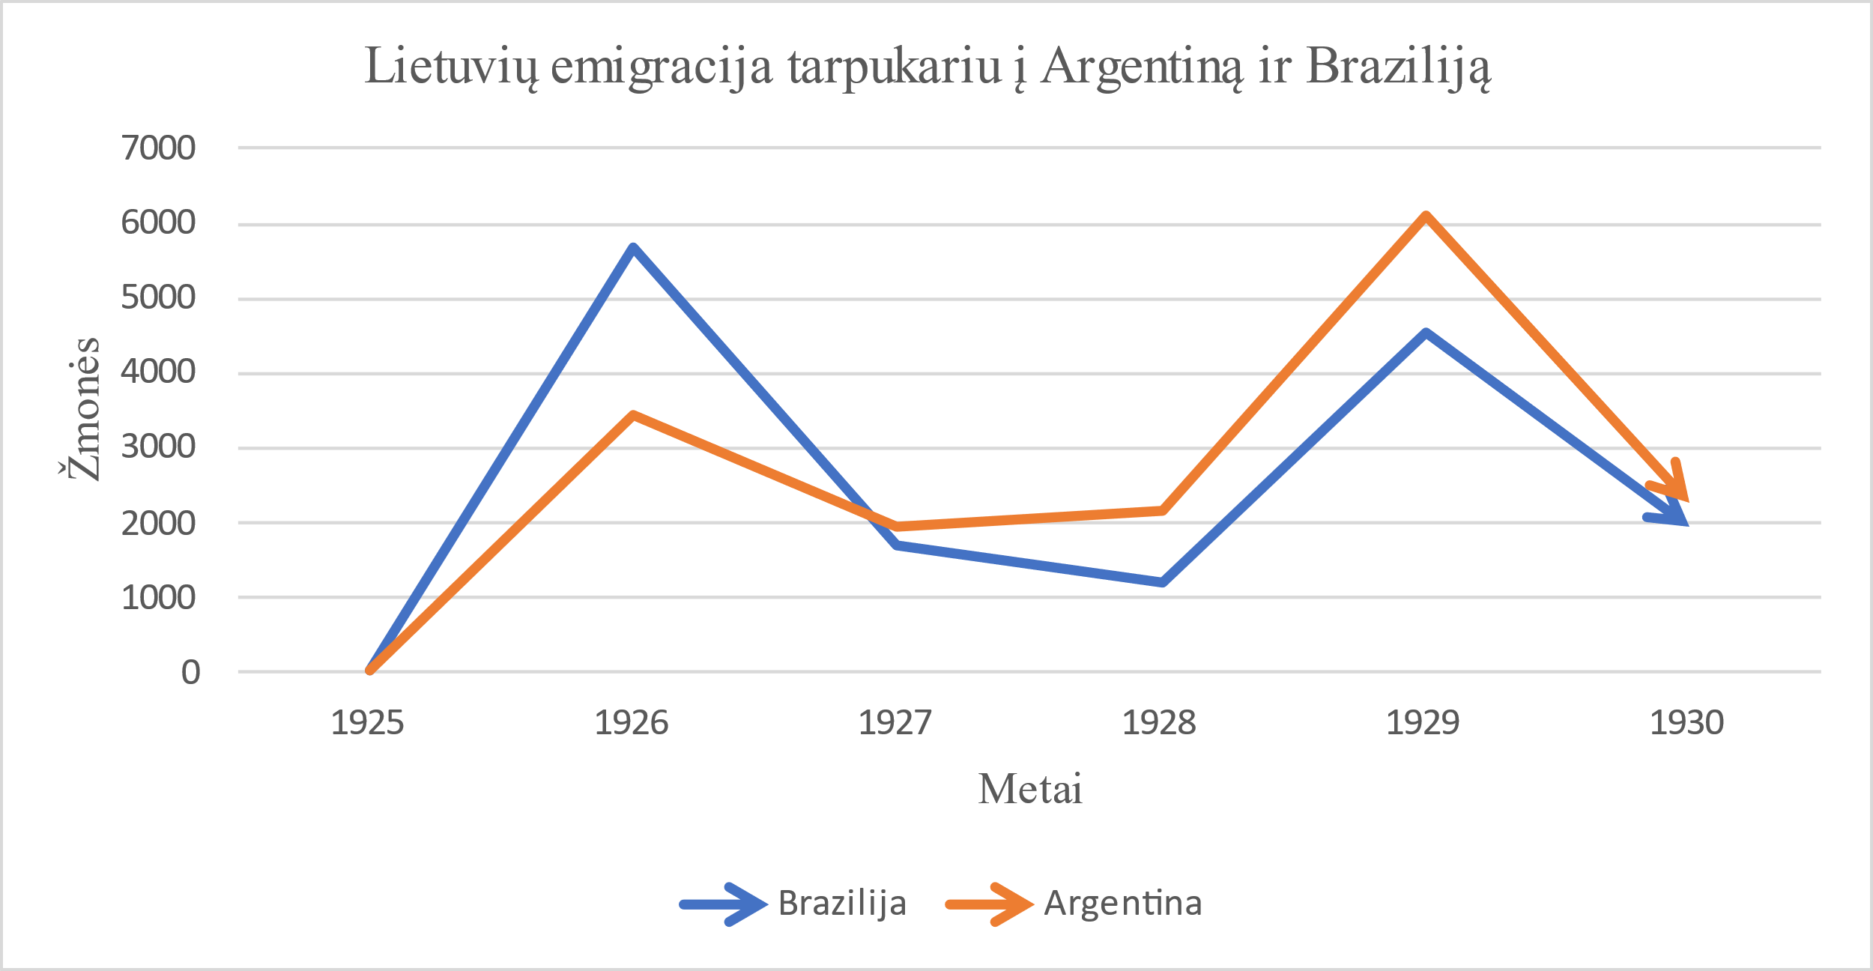
Statistinė analizė
Gustas Cikanavičius, Jokūbas Giedrimas, Vincas Lideika.

Slide 19
Meninis temos pristatymas
Adomas Galin.

Slide 20
Video filmukas
Marija Rusnakaitė, Dominyka Sidaravičiūtė, Modė Dobrovolskė, Smiltė Meištaitė.

Slide 21
Ačiū už dėmesį

